Slide 1
ỦY BAN NHÂN DÂN QUẬN 8
TRƯỜNG TIỂU HỌC NGUYỄN TRUNG NGẠN
Môn: Toán
Ôn tập học kì I

Slide 2
TOÁN
TOÁN
ÔN TẬP CÁC CON SỐ TRONG PHẠM VI 1000
Bài:
ÔN TẬP CÁC CON SỐ TRONG PHẠM VI 1000
Bài:
(2 tiết – Tiết 2)

Slide 3
Khởi động
Khởi động
Phan Thị Thiện

Slide 4
THỬ THÁCH:
THỬ THÁCH:
NHANH NHƯ CHÓP
NHANH NHƯ CHỚP
Các bạn hãy cùng lắng nghe 1 con số và làm tròn nó vào bảng con của mình thật nhanh tay và chính xác nhé!
820
+ Ví dụ: Làm tròn số 821 đến hàng chục, hàng trăm.
800

Slide 5
THỬ THÁCH:
THỬ THÁCH:
NHANH NHƯ CHÓP
NHANH NHƯ CHỚP
820
800
Thử thách bắt dầu
Thử thách bắt đầu

Slide 6
Luyện
tập
Luyện
tập

Slide 7
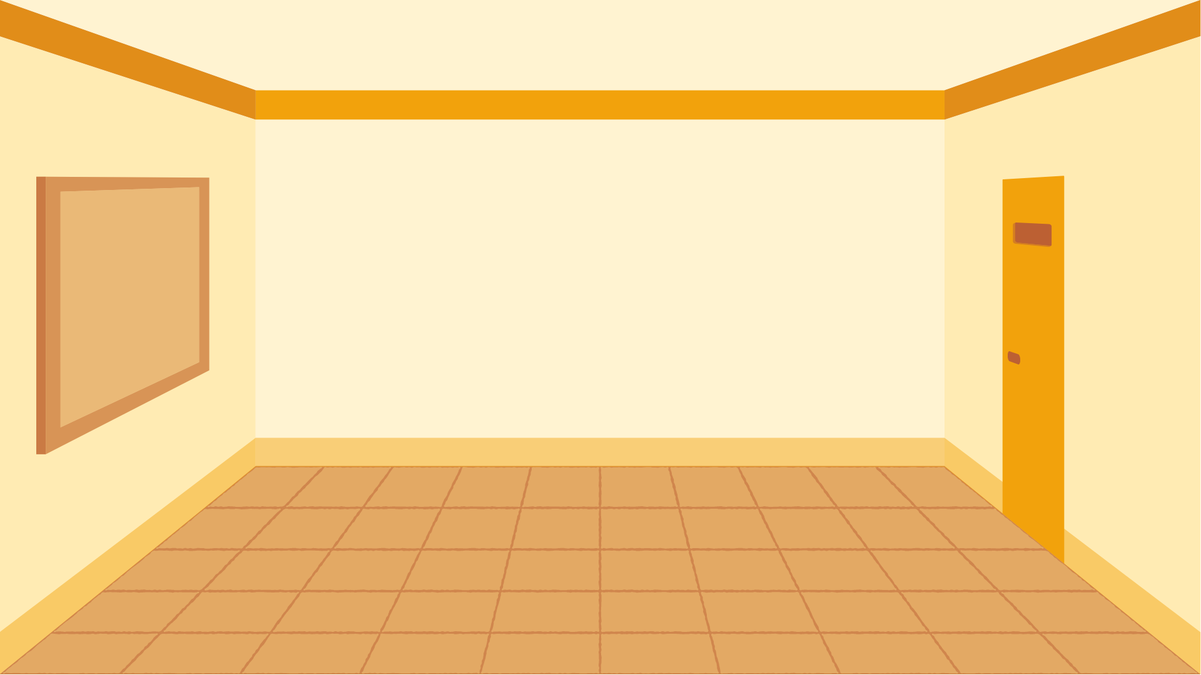
Hãy giải các bài tập để giúp mình trang trí buổi tiệc sinh nhật cho bố nhé!

Slide 8
CÙNG THỰC HIỆN
CÙNG THỰC HIỆN
4
Đề bài yêu cầu gì?
Làm tròn số đến hàng chục.
Làm tròn số 17 đến hàng chục thì được số: .?.
Làm tròn số 435 đến hàng chục thì được số: .?.
Làm tròn số 384 đến hàng chục thì được số: .?.
b) Làm tròn số đến hàng trăm.
Làm tròn số 854 đến hàng trăm thì được số: .?.
Làm tròn số 947 đến hàng trăm thì được số: .?.
Làm tròn số 370 đến hàng trăm thì được số: .?.

Slide 9
4
Làm tròn số đến hàng chục.
Làm tròn số 17 đến hàng chục thì được số: .?.
Làm tròn số 435 đến hàng chục thì được số: .?.
Làm tròn số 384 đến hàng chục thì được số: .?.
20
440
380

Slide 10
4
Khi làm tròn số đến hàng chục: Ta quan sát chữ số hàng đơn vị.
• Nếu chữ số hàng đơn vị là 1, 2, 3, 4:
+ Chữ số hàng chục giữ nguyên.
+ Chữ số hàng đơn vị thay bởi chữ số 0.
• Nếu chữ số hàng đơn vị là 5, 6, 7, 8, 9:
+ Chữ số hàng chục cộng thêm 1.
+ Chữ số hàng đơn vị thay bởi chữ số 0.
Khi làm tròn số đến hàng chục: Ta quan sát chữ số nào? Vì sao?

Slide 11
4
b) Làm tròn số đến hàng trăm.
Làm tròn số 854 đến hàng trăm thì được số: .?.
Làm tròn số 947 đến hàng trăm thì được số: .?.
Làm tròn số 370 đến hàng trăm thì được số: .?.
900
900
400

Slide 12
Khi làm tròn số đến hàng trăm: Ta quan sát chữ số hàng chục.
• Nếu chữ số hàng chục là 1, 2, 3, 4:
+ Chữ số hàng trăm giữ nguyên.
+ Các chữ số hàng chục và hàng đơn vị thay bởi các chữ số 0 (tận cùng 00).
• Nếu chữ số hàng chục là 5, 6, 7, 8, 9:
+ Chữ số hàng trăm cộng thêm 1.
+ Các chữ số hàng chục và hàng đơn vị thay bởi các chữ số 0 (tận cùng 00).
4
Khi làm tròn số đến hàng trăm: Ta quan sát chữ số nào? Vì sao?

Slide 13
Tuyệt vời! Bố sẽ thích lắm đây! Hãy tiếp tục cố gắng cùng mình nhé!

Slide 14
Trang trí đã hoàn tất! Hãy cùng mình xếp một chiếc bàn tiệc nhé!

Slide 15
Một con mực ống khổng lồ nặng 495 kg. Nếu làm tròn số đến hàng trăm thì ta nói:
Con mực này nặng khoảng .?. kg
Đề bài yêu điều gì?
CÙNG THỰC HIỆN
CÙNG THỰC HIỆN

Slide 16
Một con mực ống khổng lồ nặng 495 kg. Nếu làm tròn số đến hàng trăm thì ta nói:
Con mực này nặng khoảng .?. kg
Vì sao bạn biết mình nặng khoảng 500 kg nhỉ?
500
Vì số 495 có chữ số hàng chục là 9, làm tròn số đến hàng trăm thì được số 500.

Slide 17
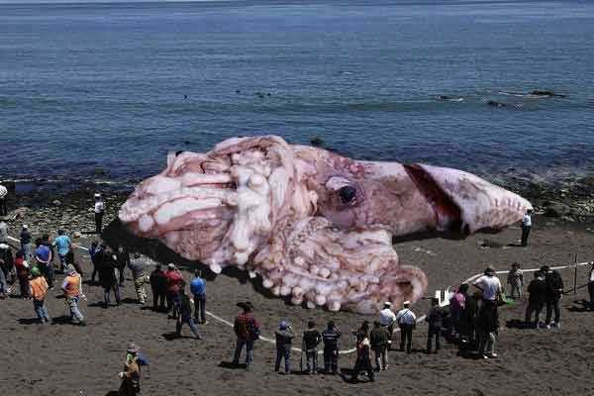
Đây là hình ảnh con mực khổng lồ ngoài đời thực. Các bạn nhìn ảnh để dễ hình dung nhé!

Slide 18
5
Số?
387 gồm .?. trăm, .?. chục và .?. đơn vị.
Số liền sau của 799 là: .?.
Số tròn chục lớn hơn 25 nhưng bé hơn 35 là: .?.
Số có hai chữ số, làm tròn đến hàng chục thì được số 30 là: .?.
CÙNG THỰC HIỆN
CÙNG THỰC HIỆN

Slide 19
5
Số?
387 gồm .?. trăm, .?. chục và .?. đơn vị.
3
8
7
387 = 300 + 80 + 7
b) Số liền sau của 799 là: .?.
800
798
799
800
Số tròn chục lớn hơn 25 nhưng bé hơn 35 là: .?.
30

Slide 20
5
Số?
Số có hai chữ số, làm tròn đến hàng chục thì được số 30 là: .?.
25 (26; 27; 28; 29; 31; 32; 33 hoặc 34)
Các số có hàng chục là 2 thì hàng đơn vị phải là số từ 5 đến 9 để làm tròn đến số 30: 25; 26; 27; 28; 29.
Các số có hàng chục là 3 thì hàng đơn vị phải là số từ 1 đến 4 để làm tròn thành số 30: 31; 32; 33 hoặc 34.

Slide 21
Hãy giúp mình trải khăn trải bàn nhé!

Slide 22
6
Hình sau có bao nhiêu mảnh ghép?
Ước lượng: Có khoảng .?. mảnh ghép.
Đếm: Có .?. mảnh ghép.
CÙNG THỰC HIỆN
CÙNG THỰC HIỆN
Đề bài yêu cầu gì?

Slide 23
6
Hình sau có bao nhiêu mảnh ghép?
Ước lượng: Có khoảng .?. mảnh ghép.
60
1
- Có 6 hàng, mỗi hàng có khoảng 10 mảnh ghép.
2
3
4
- Có khoảng 60 mảnh ghép.
5
6

Slide 24
6
Hình sau có bao nhiêu mảnh ghép?
Đếm: Có .?. mảnh ghép.
61

Slide 25
Tuyệt đẹp! Chúng ta cùng bày bánh lên bàn nào!

Slide 26
TRÒ CHƠI:
TRÒ CHƠI:
BẢNG NHÂN VÀ THÚ CƯNG
Luật chơi
Chọn 1 bảng nhân đã học.
Lần lượt từng bạn trong lớp, mỗi bạn gọi tên một số, bắt đầu từ số 1, rồi 2,3, …, số sau cùng là tích trong bảng nhân đang chơi.
Nếu bạn nào gọi đến số là tích trong bảng nhân, bạn đó phải giả tiếng kêu một con vật.

Slide 27
TRÒ CHƠI:
TRÒ CHƠI:
BẢNG NHÂN VÀ THÚ CƯNG
Bảng nhân 4
Chúng ta cùng quan sát các bạn thú cưng chơi mẫu nhé !
Tám, meo!
Bốn mươi, ò ó o!
Bốn, ụt ụt!
Một
Hai
Ba
Năm
Sáu
Bảy
….

Slide 28
TRÒ CHƠI:
TRÒ CHƠI:
BẢNG NHÂN VÀ THÚ CƯNG
Trò chơi bắt đầu

Slide 29
Ôi! Con làm bố bất ngờ thật! Bố cảm ơn con gái!

Slide 30
Các bạn đã giúp mình tổ chức thành công buổi tiệc cho bố! Một lần nữa hãy giúp mình chia kem cho mình và bố bằng cách trả lời các câu hỏi nhé!

Slide 31
Khi làm tròn số đến hàng chục:
Ta quan sát chữ số thuộc hàng?
A
B
Hàng trăm
Hàng chục
C
Hàng nghìn
D
Hàng đơn vị
Notes:
GV CLICK VÀO Ô TRÒN ABCD → ĐÁP ÁN

Slide 32
Khi làm tròn số đến hàng trăm:
Ta quan sát chữ số thuộc hàng?
A
B
Hàng trăm
Hàng chục
C
Hàng nghìn
D
Hàng đơn vị
Notes:
GV CLICK VÀO Ô TRÒN ABCD → ĐÁP ÁN

Slide 33
Đánh giá
Học sinh biết ước lượng, làm tròn số, số liền trước, số liền sau.
Học sinh thực hiện được các phép tính (cộng, trừ, nhân, chia) trong phạm vi 1000.

Slide 34
TẠM BIỆT VÀ HẸN GẶP LẠI
TẠM BIỆT VÀ HẸN GẶP LẠI

